Slide 1
Proyecto
Audio Fingerprint
DSP 2009
Tutor: Juan Cardelino
Integrantes: Daniel Aicardi
Edgardo Vaz
Melina Rabinovich

Slide 2
Introducción
La idea de este proyecto era trabajar con señales de voz y audio buscando una manera de identificarlas de forma única.
Lo anterior fue posible mediante el uso de huellas.

Slide 3
Problema a resolver
Identificar señales de voz y audio a partir de su
huella característica.
A partir de una señal de audio a la entrada del DSP,
se generará su huella de audio y se buscará si la
misma coincide con alguna de las huellas
almacenadas en memoria.

Slide 4
Problema a resolver
El método a usar para la generación de la huella de
audio es el cálculo de la frecuencia fundamental (f0)
en el tiempo.
Se toman intervalos de tiempo (enventanado) y se
calcula f0 en cada uno.
El conjunto de f0 halladas conforman la huella.
Se emplearán dos algoritmos para el cálculo de f0 (ZCR y YIN).

Slide 5
Problema a resolver
Para la comparación de la huella de la señal de entrada
contra las guardadas en la base de datos, se deberá
definir un umbral con el fin de evitar falsos positivos y
falsos negativos.
Desplegar en un display el resultado de la comparación.

Slide 6
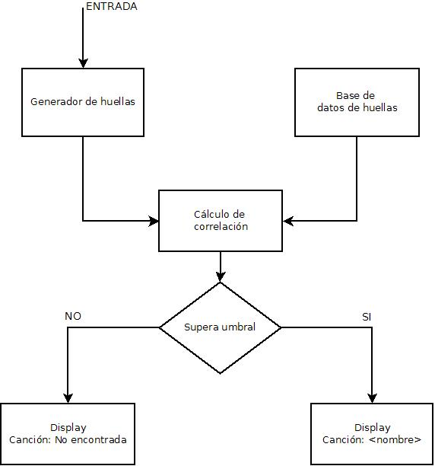
Diagrama de flujo

Slide 7
Problema resuelto
Se trabajó sólo con señales de audio (música).
Se llevó a cabo la implementación del algoritmo ZCR, no así en YIN.
Se implementó el manejo de un display 16x2 como interfaz con el usuario.

Slide 8
Solución
- 3 buffers de entrada.
- Conteo de ceros de cada buffer (ZCR).
- Generación de huella hasta completar 2 segundos.
- Búsqueda en base de datos mediante correlación.
- Resultado desplegado en display.

Slide 9
Obstáculos
- Tasking: limitación de la versión demo.
Solución: Tasking v3.6 en máquina virtual xp.
- EVM: Conflicto con archivos .abs.
Solución: Uso de archivos .cld.
- Limitación de memoria física en el dsp.
Solución: Configurar memoria externa (falta).

Slide 10
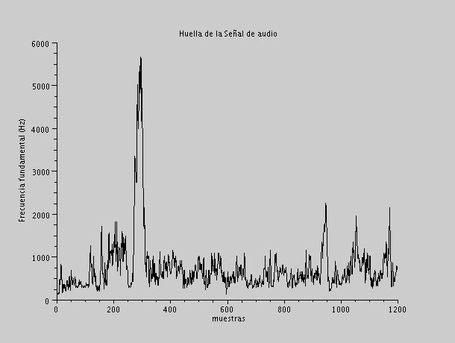
Huella Enya

Slide 11
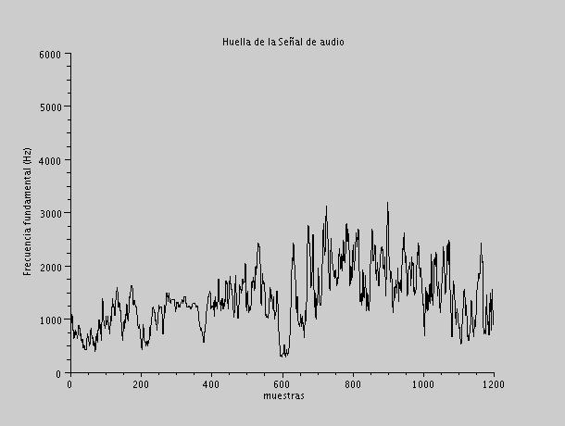
Huella Mozart

Slide 12
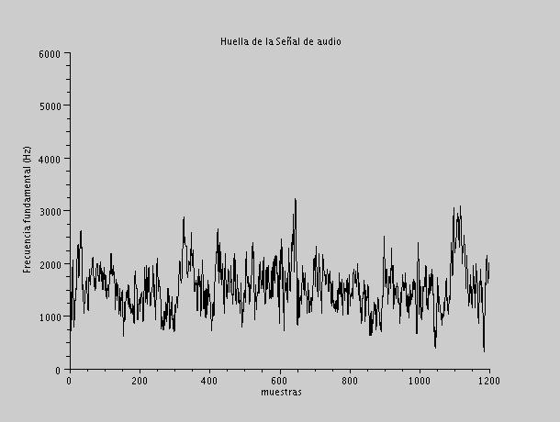
Huella Soda Stereo

Slide 13
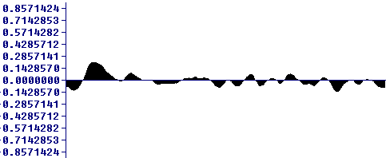
Correlación Enya – Soda Stereo

Slide 14
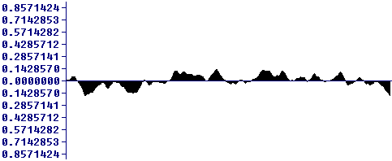
Correlación Mozart – Soda Stereo

Slide 15
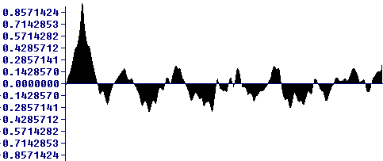
Correlación Soda – Soda

Slide 16
Conclusiones
- El algoritmo ZCR funcionó mejor de lo esperado.
- Generar huellas equivalentes a:
* más de 3 segundos – información innecesaria.
* menor de 1 segundo – falta de información.
* 2 segundos – huella óptima para comparar.
- La potencia de cálculo de este dsp es suficiente para implementar este algoritmo, aunque sería bueno tener más memoria para almacenar una importante base de datos.

Slide 17
FIN...
Gracias totales!!!

